Slide 1
قوانین
شهرداری و شهرسازی
مریم شفیعی

Slide 2
قوانین
قانون توسعه معابر | مصوب سال 1320
قانون شهرداری | مصوب سال 1334
قانون مربوط به تملک زمين‌ها برای اجرای برنامه‌های شهرسازی | مصوب سال 1339
آیين‌نامه مالی شهرداری‌ها | مصوب سال 1346
قانون حفاظت و بهره‌‌برداری از جنگلها و مراتع | مصوب سال 1346
قانون نوسازی و عمران شهری | مصوب سال 1347
قانون تاسيس شورای عالی شهرسازی و معماری ايران | مصوب سال 1351
قانون افراز و فروش املاك مشاع | مصوب سال 1357
قانون تعاريف و ضوابط تقسيمات كشوری | مصوب سال 1362
قانون زمین شهری | مصوب سال 1366
آیین‌نامه اجرایی تهیه و تصویب طرح‌های هادی روستایی | مصوب سال 1367
قانون تعيين وضعيت املاک واقع در طرح‌های دولتی و شهرداری‌ها | مصوب سال 1367
قانون نحوه تقويم ابنيه، املاک و اراضی مورد نياز شهرداری‌ها | مصوب سال 1370

Slide 3
قوانین
نحوه پرداخت عوارض شهرداری در قراردادهای پیمانکاری | مصوب 1372
قانون احداث تونل مشترک شهری | مصوب سال 1372
قانون حفظ کاربری اراضی زراعی و باغ‌ها | مصوب سال 1374
قانون تشكیلات، وظایف و انتخابات شوراهای اسلامی كشور و انتخاب شهرداران | مصوب سال 1375
آیین‌نامه نحوه بررسی و تصویب طرح‌های توسعه و عمران محلی، ناحیه‌ای، منطقه‌ای و ملی و مقررات شهرسازی و معماری کشور | مصوب سال 1378
قانون مدیریت پسماندها | مصوب سال 1383
آيين‌نامه اجرايی قانون مديريت پسماندها | مصوب سال 1384
قانون تعاريف محدوده و حريم شهر، روستا و شهرک و نحوه تعيين آنها | مصوب سال 1384
ضوابط و مقررات ارتقای کیفی سیما و منظر شهری | مصوب سال 1387
آیین‌نامه قانون اصلاح قانون حفظ و گسترش فضای سبز در شهرها | مصوب سال 1389
دستورالعمل اجرایی بند (ت) تبصره 6 قانون بودجه سال 1402
رای هیات عمومی دیوان عدالت اداری درباره غیرقانونی بودن دریافت عوارض تحت عنوان عوارض تعمیرات ساختمان | ۱۴۰۲/۱۰/۰۹
تمدید قراردادهای خدمات نظارت تا اتمام کار

Slide 4


قانون اصلاح قانون توسعه معابر

Slide 5
قانون اصلاح قانون توسعه معابر
هر گاه شهرداري توسعه يا اصلاح يا احداث برزن- خيابان- ميدان- گذر - كوي- انهار يا قنوات را براي تسهيل آمد و شد يا زيبائي شهر و يا براي ساير نيازمنديهاي شهر لازم بدانند طبق مقررات اين قانون رفتار خواهد شد.
شهرداري مكلف است نقشه مورد نظر را تهيه كرده و مقدار متر را تعيين و ارزيابي نموده پس از تصويب انجمن شهرداري و فرمانداري محل بوزارت كشور فرستاده و وزارت كشور در صورت تصويب آنرا براي اجراء بشهرداري مي فرستد.

Slide 6
قانون اصلاح قانون توسعه معابر
ماده پنجم- نسبت بموقوفات با اطلاع و نظارت اداره اوقاف شهرداري ملك مورد نيازمندي خود را از متولي يا متصدي موقوفه خريداري خواهد نمود.
ماده ششم- عمارات مسكوني كه صاحبان آن پروانه ساختمان از شهرداري گرفته و ساخته اند هر گاه در نتيجه تصميم شهرداري بتوسعه يا احداث شارع يا ميدان تا ده سال از تاريخ صدور اجازه خراب كردن آن لازم شود بهاي آن را شهرداري نقداً ميپردازد مگر اينكه مالك باقساط رضايت دهد

Slide 7
قانون اصلاح قانون توسعه معابر
ماده هفتم- در صورتيكه از ملك يا موقوفه علاوه بر آنچه جزو گذر يا ميدان و ساير نيازمنديهاي شهري ميشود مقداري باقي بماند كه با وضعيت حاضر مورد استفاده و انتفاع نبوده يا قابليت ساختمان جديد نداشته باشد بتكليف مالك يا متولي شهرداري بايد باقي مانده را بميزان بهاي زميني كه جزو گذر شده خريداري نمايد و اگر پاكيزگي و زيبائي خيابان يا گذر ايجاب نمايد كه جلو آن ديوار كشيده شود مالك مجاور نميتواند از كشيدن ديوار ممانعت كند.
ماده هشتم- هر گاه بر اثر عمليات شهرداري ملكي مشرف بخيابان و گذر شود يا ملكي كه مشرف بخيابان و گذر بوده بر اثر توسعه مرغوب گردد و در نتيجه اين مرغوبيت بيش از صدي ده افزايش بها حاصل كند اين افزايش بوسيله كارشناس ارزيابي خواهد شد و مالك ملك نامبرده مكلف است يك سوم افزايش حاصله را بشهرداري نقداً و يا بترتيب اقساط بپردازد.

Slide 8
قانون اصلاح قانون توسعه معابر
ماده يازدهم- ساختن كف سواره روهاي معابر از سنگ يا اسفالت و امثال آن بهزينه شهرداري و ساختمان پياده رو يا كوچه هائيكه عرض آنها از هفت متر كمتر و قابليت پياده روسازي ندارد با مالكين مجاور يا نمايندگان قانوني آنها خواهد بود.
ماده پانزدهم –آئين نامه هاي وابسته باين قانون پس از تصويب هيئت وزيران بموقع اجرا گذاشته ميشود.
ماده شانزدهم- وزارت كشور و وزارت دادگستري مأمور اجراي اين قانون ميباشد.

Slide 9
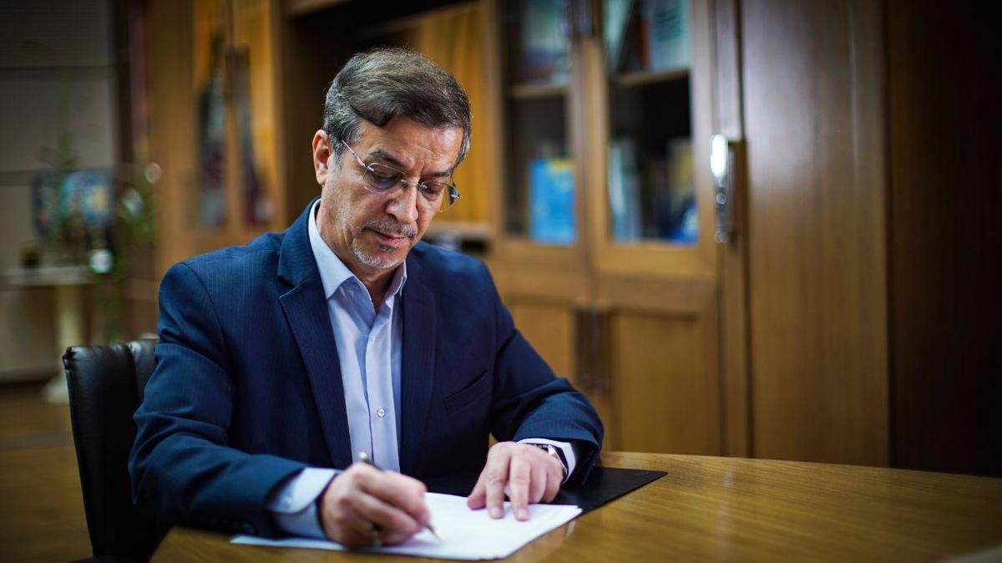
قانون شهرداری

Slide 10
قانون شهرداری
تاسيس شهرداري
انتخابات انجمن شهر
تشكيل انجمن شهر:
الف- انتخابات هيئت رييسه
ب- رسميت جلسات انجمن شهر و طرز تشكيل آن
وظايف انجمن

Slide 11
قانون شهرداری
انتخاب شهردار و معاون شهرداري
وظايف شهرداري
مقررات استخد امی و مالی
مقررات جزايی

Slide 12

قانون مربوط به تملک زمين‌ها برای اجرای برنامه‌های شهرسازی

Slide 13
قانون مربوط به تملک زمين‌ها برای اجرای برنامه‌های شهرسازی
ماده 1 - بدولت اجازه داده ميشود در هر مورد زمينهائي را كه براي اجراي برنامه هاي شهر سازي و خانه سازي لازم و ضروري تشخيص ميدهد و همچنين محلاتي را كه بعلل شهر سازي و بهداشتي بايد تخريب و تجديد بنا گردد پس از پرداخت بهاي عادله بشرح زير تملك و تصرف نمايد :
تبصره 1 - بهاي عادله عبارتست از قيمت اراضي يكسال قبل از تاريخ اعلام تصميم دولت چنانچه اين بها از بهاي روز بيشتر باشد قيمت عادله روز ملاك عمل قرار خواهد گرفت بهاي عادله بدون در نظر گرفتن منظور از خريد و تأثير اجراي برنامههاي شهر سازي و خانه سازي در قيمها ]قيمتها[ خواهد بود .
تبصره 2 - بهاي عادله توسط كميسيون كارشناسي مركب از سه نفر تعيين ميشود كه يكنفر از طرف دولت نفر دوم از طرف مالك يا مالكين و نف رسوم برضايت طرفين و در صورت عدم توافق يا استنكاف در تهران از طرف دادستان كل و در ساير نقاط از طرف دادستان شهرستان هر محل انتخاب ميشوند . رأي اكثريت هيأت مزبور قطعي و لازمالاجراء است هر گاه مالك يا مالكين كارشناس خود را حداكثر ظرف روز از تاريخ اعلام دولت تعيين نكند دادستان كل با دادستان شهرستان بشرح فوق اين وظيفه را انجام خواهند داد

Slide 14

آیین نامه مالی شهرداری ها

Slide 15
آیین نامه مالی شهرداری ها
قسمت اول- امور معاملات: جزئی، متوسط و عمده
قسمت دوم- مناقصه
قسمت سوم- انعقاد پيمان
قسمت چهارم- ترتيب تحويل
قسمت پنجم- مزايده
قسمت ششم- ساير معاملات شهرداري
قسمت هفتم- مقررات عمومي

Slide 16
آیین نامه مالی شهرداری ها
مناقصه به معنای واگذاری پروژه، خرید کالا یا خدمات مورد نیاز شرکت یا شخص مناقصه‌گر است که کمترین میزان قیمت را پیشنهاد کرده است. در این فرایند رقابت درواقع میان شرکت‌های تامین کننده خدمات و پیشنهاد دهندگان با کمترین قیمت به سازمان درخواست دهنده یا کارفرما است.
مزایده یک روش رقابتی برای فروشندگان خدمات و کالا است. این افراد می‌توانند خدمات و محصولات خود را با این روش به بیشترین قیمت ممکن بفروشند. فردی که قصد برگزاری مزایده را دارد؛ می‌تواند با استفاده از آگهی خود درخواست داده و با خریداری که بیشترین قیمت پیشنهادی را ارائه دهد، قرارداد منعقد کند.

Slide 17
امور مالی
فصل اول- بودجه
فصل دوم- درآمدها
فصل سوم- هزينه ها
فصل چهارم- صندوق و عمليات استقراضي شهرداري
فصل پنجم- حسابداري
فصل ششم- مميزي و حسابرسي
فصل هفتم- اموال

Slide 18
بودجه
ماده 23 - بودجه سالانه شهرداري عبارت است از يك برنامه جامع مالي كه در آن كليه خدمات و فعاليت ها و اقداماتي كه بايد در طي سال مالي انجام شود همراه با برآورد مبلغ و ميزان مخارج و درآمدهاي لازم براي تأمين هزينه انجام آنها پيش بيني ميشود و پس از تصويب انجمن شهر قابل اجراست.

Slide 19
درآمد
ماده 29 - درآمد شهرداري ها به شش طبقه بشرح زير تقسيم ميشود :
درآمدهاي ناشي از عوارض عمومي (درآمدهاي مستمر)
درآمدهاي ناشي از عوارض اختصاصي .
بهاء خدمات و درآمدهاي مؤسسات انتفاعي شهرداري .
درآمدهاي حاصله از وجوه و اموال شهرداري .
كمك هاي اعطائي دولت و سازمان هاي دولتي .
اعانات و كمك هاي اهدائي اشخاص و سازمان هاي خصوصي و اموال و دارائي هائي كه بطور اتفاقي يا بموجب قانون بشهرداري تعلق ميگيرد .

Slide 20
هزینه
ماده 33 - پرداخت هزينه ها در شهرداري مستلزم طي مراحل سه گانه زير است:
الف- ايجاد تعهد در حدود اعتبارات مصوب و مقررات جاري و تحقق يافتن تعهد به اين طريق كه كار و خدمتي انجام يا اموالي بتصرف شهرداري در آمده بدينوسيله ديني براي شهرداري ايجاد شده باشد .
ب- تشخيص مستند مبلغي كه بايد بهر يك از دائنين پرداخت شود .
ج- صدور حواله در وجه داين(طلبکار) يا دائنين در قبال اسناد مثبته(اسناد اثبات کننده، اسناد، مدارک و مستنداتی که دلالت بر وقوع یک رویداد مالی دارند و مورد قبول شرکت میباشند؛ این اسناد تاریخ، میزان و ماهیت یک رویداد مالی را مشخص می کنند)

Slide 21
اموال
ماده 45 - اموال شهرداري ها اعم از منقول و غيرمنقول بر دو نوع تقسيم ميشود : اموال اختصاصي و اموال عمومي.
اموال اختصاصي شهرداري اموالي است كه شهرداري حق تصرف مالكانه نسبت بآنها را دارد از قبيل اراضي و ابنيه و اثاثه و نظائر آن.
اموال عمومي شهرداري اموالي است كه متعلق بشهر بوده و براي استفاده عموم اختصاص يافته است مانند معابر عمومي، خيابان ها، ميادين، پلها، گورستان ها، سيل برگردان مجاري آب و فاضل آب و متعلقات آنها، انهار عمومي، اشجار اعم از اشجاري كه شهرداري يا اشخاص در معابر و ميادين عمومي غرس نموده باشند، چمن كاري، گل كاري و امثال آن.

Slide 22
اموال
اموال منقول: اشیایی که نقل و انتقال آن از محلی به محل دیگر ممکن باشد بدون اینکه به خود یا محل آن خرابی وارد آید.
اموال غیرمنقول: به اموالی گفته می شود که نتوان آن را از محلی به محل دیگر انتقال داد، اعم از اینکه استقرار آن ذاتی باشد یا به واسطه عمل انسان به نحوی که‌ انتقال آن مستلزم خرابی یا نقص خود مال یا محل آن شود.

Slide 23

قانون حفاظت و بهره برداری از جنگلها و مراتع

Slide 24
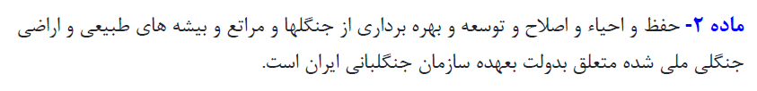
قانون حفاظت و بهره برداری از جنگلها و مراتع
اصطلاحات و تعاریف مربوط به جنگل (جنگل یا مرتع یا بیشه، بوته جنگلی، بوته کویری، کنده، نهال، اراضی جنگلی، مرتع مشجر و غیرمشجر، توده جنگلی، باغ ...)
حفاظت و بهره برداری
عوارض

Slide 25
قانون حفاظت و بهره برداری از جنگلها و مراتع
سازمان و مقررات ملی
تبدیل و واگذاری
جرایم و مجازات
مقررات مختلفه

Slide 26
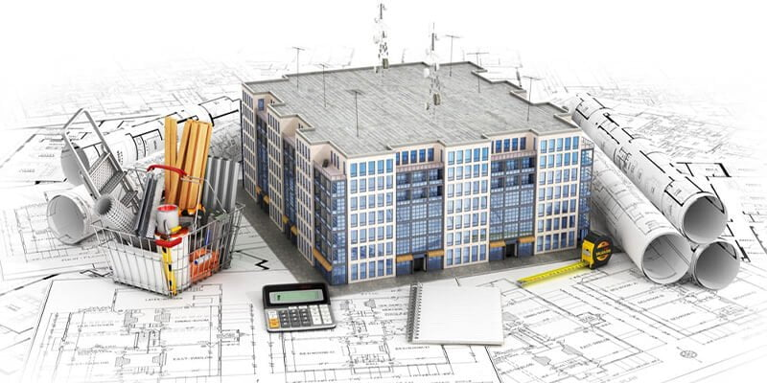
قانون تاسیس شورای عالی شهرسازی و معماری

Slide 27
قانون تاسیس شورای عالی شهرسازی و معماری
ماده 1 - براي هماهنگ كردن برنامه هاي شهرسازي بمنظور ايجاد محيط زيست بهتر براي مردم همچنين بمنظور اعتلاي هنر معماري ايران و رعايت سبكهاي مختلف معماري سنتي و ملي و ارائه ضوابط و جنبه هاي اصيل آن با در نظر گرفتن روشهاي نوين علمي و فني و در نتيجه يافتن شيوه هاي اصولي و مناسب ساختماني در مناطق مختلف كشور با توجه بشرايط اقليمي و طرز زندگي و مقتضيات محلي، شوراي عالي شهرسازي و معماري ايران تأسيس ميشود.
وظايف شوراي عالي شهرسازي و معماري ايران
اعضاي شوراي عالي شهرسازي و معماري ايران

Slide 28

قانون افراز و فروش املاک مشاع

Slide 29
قانون افراز و فروش املاک مشاع
افراز ملک در قانون به معنای جدا کردن و تفکیک سهام مالکان مشاعی در یک ملک یا مال غیرمنقول مشترک است. این عمل به منظور تقسیم ملک مشاعی میان مالکان به نسبت سهام آنها انجام می‌گردد. در واقع، با افراز ملک مشاع، هر مالک به عنوان مالک انحصاری بخشی از ملک تعیین می‌شود و ملک از مشاع خارج خواهد شد.
ملک مشاع نوعی ملک است که مالکیت عرصه و اعیان آن بین 2 یا چند نفر مشترک خواهد بود و هر یک از بخش‌های این ملک تحت مالکیت شرکا است.

Slide 30
قانون افراز و فروش املاک مشاع
ماده اول- افراز املاك مشاع كه جريان ثبتي آنها خاتمه يافته اعم از اينكه در دفتر املاك ثبت شده يا نشده باشد، در صورتيكه مورد تقاضاي يك یا چند شريك باشد با واحد ثبتي محلي خواهد بود كه ملك مذكور در حوزه آن واقع است. واحد ثبتي با رعايت كليه قوانين و مقررات ملك مورد تقاضا را افراز مينمايد .
ماده دوم- تصميم واحد ثبتي قابل اعتراض از طرف هر يك از شركاء در دادگاه شهرستان محل وقوع ملك است مهلت اعتراض ده روز از تاريخ ابلاغ تصميم مورد اعتراض ميباشد. دادگاه شهرستان رسيدگي كرده و حكم مقتضي صادر خواهد نمود. حكم دادگاه شهرستان قابل شكايت فرجامي است .

Slide 31
قانون افراز و فروش املاک مشاع
ماده سوم- هزينه تفكيك مقرر در ماده 150 قانون اصلاحي ثبت اسناد و املاك در موقع اجراي تصميم قطعي بر افراز بوسيله واحد ثبتي دريافت خواهد شد .
ماده چهارم- ملكي كه بموجب تصميم قطعي غير قابل افراز تشخيص شود با تقاضاي هر يك از شركاء بدستور دادگاه شهرستان فروخته ميشود.
ماده پنجم- ترتيب رسيدگي واحد ثبتي و ابلاغ اوراق و ترتيب فروش املاك و غير قابل افراز و تقسيم وجوه حاصل بين شركاء و بطور كلي مقررات اجرائي اين قانون طبق آئين نامه اي خواهد بود كه بتصويب وزارت دادگستري ميرسد.

Slide 32
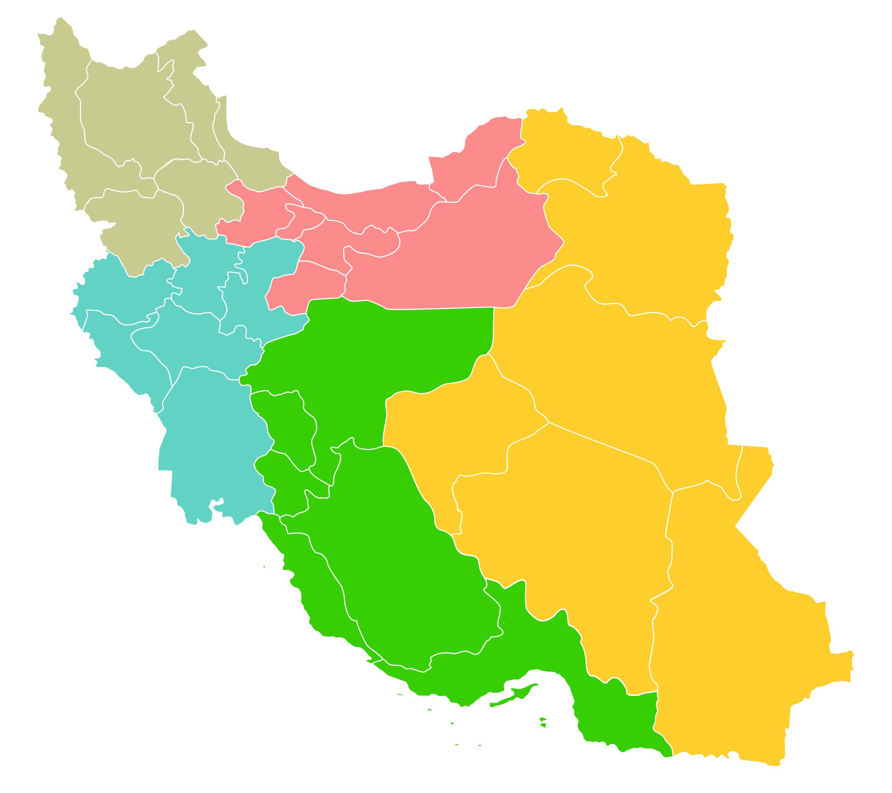
قانون تعاریف و ضوابط تقسیمات کشوری

Slide 33
قانون تعاریف و ضوابط تقسیمات کشوری
ماده 1 - عناصر تقسيمات كشوري عبارتند از: روستا، دهستان، شهر، بخش، شهرستان و استان .
ماده 2 - روستا واحد مبداء تقسيمات كشوري است كه از لحاظ محيط زيستي همگن بوده كه با حوزه و قلمرو معين ثبتي يا عرفي مستقل كه حداقل تعداد 20 خانوار يا صد نفر اعم از متمركز يا پراكنده در آنجا سكونت داشته باشند و اكثريت ساكنان دائمي آن بطور مستقيم يا غيرمستقيم به يكي از فعاليتهاي كشاورزي، دامداري، باغداري بطور اعم و صنايع روستائي و صيد و يا تركيبي از اين فعاليتها اشتغال داشته باشند و در عرف بعنوان ده، آبادي، دهكده يا قريه ناميده ميشده است .

Slide 34
قانون تعاریف و ضوابط تقسیمات کشوری
ماده 3 - دهستان كوچكترين واحد تقسيمات كشوري است كه داراي محدوده جغرافيائي معين بوده و از بهم پيوستن چند روستا، مكان، مزرعه همجوار تشكيل ميشود كه از لحاظ محيط طبيعي، فرهنگي، اقتصادي و اجتماعي همگن بوده و امكان خدمات رساني و برنامه ريزي در سيستم و شبكه واحدي را فراهم مينمايد.

Slide 35
قانون تعاریف و ضوابط تقسیمات کشوری
ماده 4 - شهر، محلي است با حدود قانوني كه در محدوده جغرافيائي بخش واقع شده و از نظر بافت ساختماني، اشتغال و ساير عوامل، داراي سيمائي با ويژگيهاي خاص خود بوده بطوريكه اكثريت ساكنان دائمي آن در مشاغل كسب، تجارت، صنعت، كشاورزي، خدمات و فعاليتهاي اداري اشتغال داشته و در زمينه خدمات شهري از خودكفائي نسبي برخوردار و كانون مبادلات اجتماعي، اقتصادي، فرهنگي و سياسي حوزه جذب و نفوذ پيرامون خود بوده و حداقل داراي ده هزار نفر جمعيت باشد.

Slide 36
قانون تعاریف و ضوابط تقسیمات کشوری
ماده 6 - بخش واحدي است از تقسيمات كشوري كه داراي محدوده جغرافيائي معين بوده و از بهم پيوستن چند دهستان همجوار مشتمل بر چندين مزرعه، مكان، روستا و احياناً شهر كه در آن عوامل طبيعي و اوضاع اجتماعي، فرهنگي، اقتصادي و سياسي واحد همگني را بوجود مي آورد بنحوي كه با در نظر گرفتن تناسب، وسعت، جمعيت، ارتباطات و دسترسي و ساير موقعيتها، نيل به اهداف و برنامه ريزي هاي دولت در جهت احياء امكانات طبيعي و استعدادهاي اجتماعي و توسعه امور رفاهي و اقتصادي آن تسهيل گردد .

Slide 37
قانون تعاریف و ضوابط تقسیمات کشوری
ماده 7 - شهرستان واحدي از تقسيمات كشوري است با محدوده جغرافيائي معين كه از بهم پيوستن چند بخش همجوار كه از نظر عوامل طبيعي، اجتماعي، اقتصادي، سياسي و فرهنگي واحد متناسب و همگني را بوجود آورده اند.
ماده 9 - استان، واحدي از تقسيمات كشوري است با محدوده جغرافيائي معين، كه از بهم پيوستن چند شهرستان همجوار با توجه به موقعيتهاي سياسي، اجتماعي، فرهنگي، اقتصادي و طبيعي تشكيل ميشود.

Slide 38
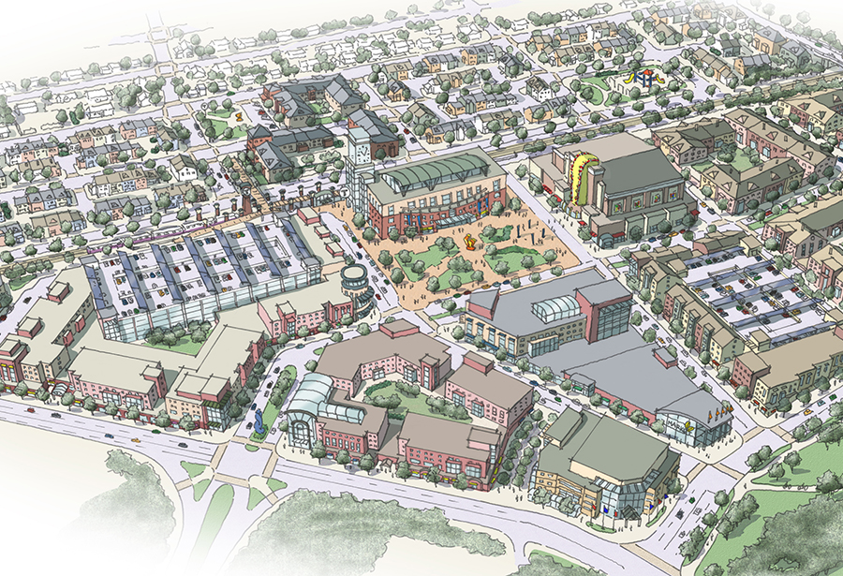
قانون زمین شهری

Slide 39
قانون زمین شهری
ماده 2 - اراضي شهري زمينهائي است كه در محدوده قانوني و حريم استحفاظي شهرها و شهركها قرار گرفته است.
ماده 3 - اراضي مَوات شهري زمينهائي است كه سابقه عمران و احياء نداشته باشد.
ماده 4 - اراضي باير شهري زمينهائي است كه سابقه عمران و احياء داشته و بتدريج بحالت موات برگشته اعم از آنكه صاحب مشخصي داشته و يا نداشته باشد.
ماده 5 - اراضي داير زمينهائي است كه آنرا احياء و آباد نموده اند و در حال حاضر داير و مورد بهره برداري مالك است.

Slide 40
قانون زمین شهری
ماده 6 - كليه زمينهاي موات شهري اعم از آنكه در اختيار اشخاص يا بنيادها و نهادهاي انقلابي دولتي و يا غيردولتي باشد در اختيار دولت جمهوري اسلامي است و اسناد و مدارك مالكيت گذشته ارزش قانوني ندارد.
ماده 8 - كليه اراضي باير شهري كه صاحب مشخصي نداشته باشد در اختيار ولي فقيه ميباشد.
ماده 15 - هرگونه تفكيك و تقسيم اراضي باير جهت عمران و احداث بنا با رعايت ضوابط و مقررات وزارت راه و شهرسازي و مواد اين قانون بلااشكال است.

Slide 41
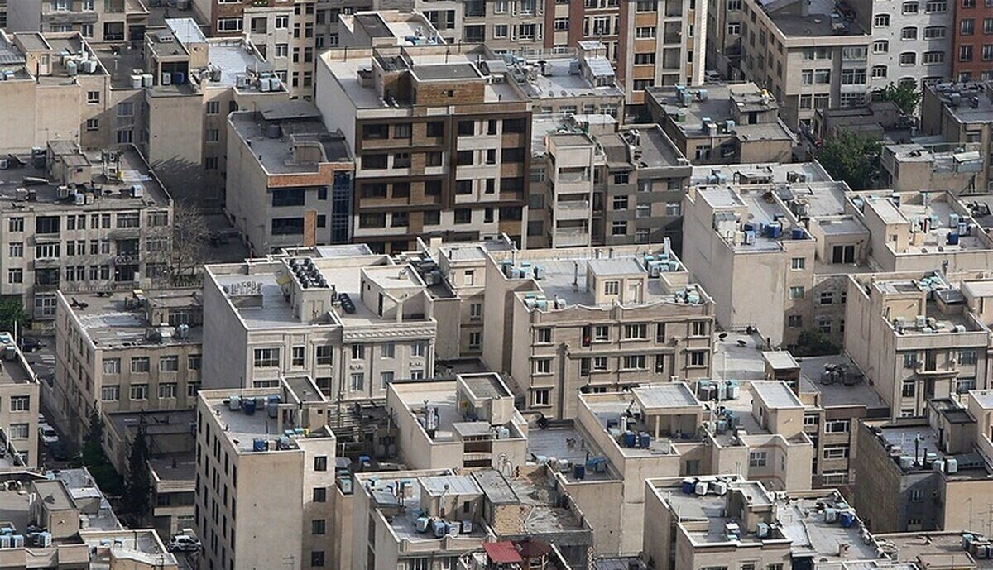
قانون تعیین وضعیت املاک واقع در طرحهای دولتی وشهرداری ها

Slide 42
قانون تعیین وضعیت املاک واقع در طرحهای دولتی وشهرداری ها
ماده واحده- كليه وزارتخانه ها، مؤسسات، سازمانها، نهادها، شركتهاي دولتي يا وابسته به دولت و شهرداريها و مؤسساتي كه شمول قانون بر آنها مستلزم ذكر نام باشد، مكلف ميباشند در طرحهاي عمومي يا عمراني كه ضرورت اجراء آنها توسط وزير يا بالاترين مقام دستگاه اجرائي با رعايت ضوابط مربوطه تصويب و اعلان شده باشد و در اراضي و املاك شرعي و قانوني اشخاص اعم از (حقيقي و حقوق) قرار داشته و در داخل محدوده شهرها و شهركها و حريم استحفاظي آنها باشد، پس از اعلام رسمي وجود طرح، حداكثر ظرف مدت هجده ماه نسبت به انجام معامله قطعي و انتقال اسناد رسمي و پرداخت بهاء يا عوض آن طبق قوانين مربوطه اقدام نمايند.

Slide 43
قانون تعیین وضعیت املاک واقع در طرحهای دولتی وشهرداری ها
تبصره : در صورتيكه اجراي طرح و تملك املاك واقع در آن بموجب برنامه زمان بندي مصوب به حداقل 5 سال بعد موكول شده باشد، مالكين املاك واقع در طرح از كليه حقوق مالكانه مانند احداث يا تجديد بنا يا افزايش بنا و تعمير و فروش و اجاره و رهن و غيره برخوردارند و در صورتيكه كمتر از 5 سال باشد مالك هنگام اخذ پروانه تعهد مينمايد هر گاه زمان اجراي طرح قبل از پنجسال شروع شود حق مطالبه هزينه احداث وتجديد بنا را ندارد.

Slide 44
قانون نحوه تقويم ابنيه، املاک و اراضی مورد نياز شهرداری‌ها

Slide 45
قانون نحوه تقويم ابنيه، املاک و اراضی مورد نياز شهرداری‌ها
ماده واحده- در كليه قوانين و مقرراتي كه شهرداريها مجاز به تملك ابنيه، املاك و اراضي قانوني مردم ميباشند در صورت عدم توافق بين شهرداري و مالك، قيمت ابنيه، املاك و اراضي بايستي به قيمت روز تقويم و پرداخت شود .
تبصره 1 - قيمت روز توسط هيأتي مركب از سه نفر كارشناس رسمي دادگستري و مورد وثوق كه يك نفر به انتخاب شهرداري و يك نفر به انتخا ب مالك يا صاحب حق و نفر سوم به انتخاب طرفين مي باشد تعيين خواهد شد، رأي اكثريت هيأت مزبور قطعي و لازم الاجرا است .
تبصره 2 - در صورت عدم توافق در انتخاب كارشناس سوم، دادگاه صالح محل وقوع ملك، اقدام به معرفي كارشناس خواهد نمود.

Slide 46

نحوه پرداخت عوارض شهرداری در قراردادهای پیمانکاری

Slide 47
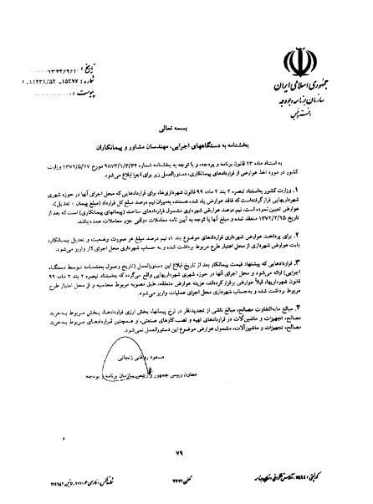

Slide 48
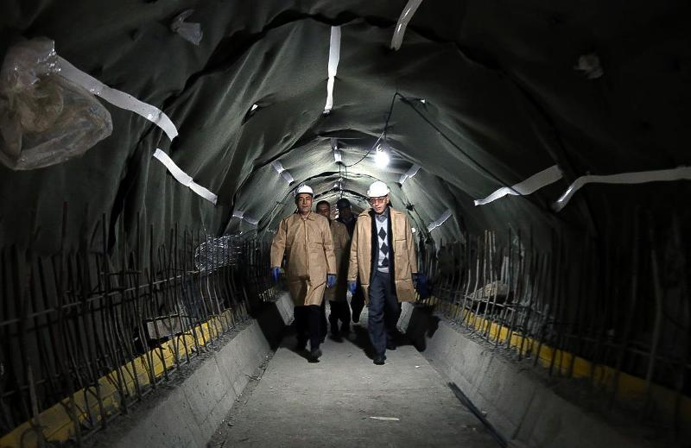
قانون احداث تونل مشترک شهری

Slide 49
قانون احداث تونل مشترک شهری
ماد ه 1 - دولت مكلف است جهت آماده سازي اراضي و احداث شهرهاي جديد توسط وزارت راه و شهرسازي از محل منابع در اختيار نسبت به احداث تونل مشترك موردنياز سازمان ها و شركت هايئ متولي خدمات شهري مانند آب و فاضلاب، برق، گاز، تلفن و ساير خدمات با رعايت اصول فني و مسائل ايمني مربوط به هر دستگاه اقدام نموده و هزينه احداث را به اضافه ده درصد از بودجه سال آينده دستگاه هاي بهره بردار كسر و يا از بهره برداران بخش غيردولتي دريافت نمايد. منابع حاصله در حساب هاي درآمد هزينه نگهداري و ضمن بودجه هاي سنواتي و براي توسعه جديد تونل هاي مشترك به كار گرفته ميشود.

Slide 50
قانون احداث تونل مشترک شهری
ماده 2 - وزارت راه و شهرسازي در اراضي آماده سازي و شهرهاي جديد مكلف است نسبت به اجراي تونل مشترك خدمات شهري اقدام و هزينه آن را از دستگاههاي بهره بردار دريافت نمايد .
ماده 4 - تعمير و نگهداري تونلهاي شهري برعهده شهرداري است و هزينه آن براساس دستورالعملي كه توسط وزارت كشور (سازمان شهرداري ها و دهياري ها) تهيه ميگردد با تصويب هيأت وزيران سالانه از دستگاه هاي بهره بردار وصول ميشود.

Slide 51
قانون احداث تونل مشترک شهری
ماده 5 - معاونت برنامه ریزي و نظارت راهبردي رئيس جمهور موظف است اعتبارات مورد نياز سالانه طرح را كه توسط وزارت راه و شهرسازي و وزارت كشور برآورد ميشود، در لايحه بودجه عمومي كشور پيشبيني نمايد.

Slide 52
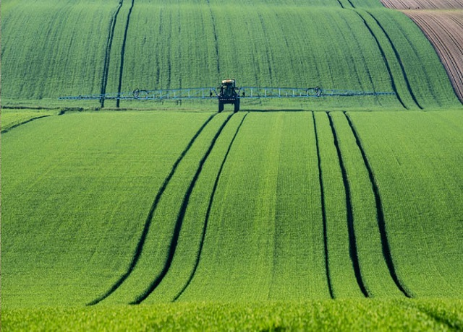
قانون حفظ کاربری اراضی زراعی و باغ‌ها

Slide 53
قانون حفظ کاربری اراضی زراعی و باغ‌ها
تشخيص موارد ضروري تغيير كاربري اراضي زراعي و باغها در هر استان به عهده كميسيوني مركب از رئيس سازمان جهاد كشاورزي، مدير امو ر اراضي ، رئيس سازمان مسكن و شهرسازي، مديركل حفاظت محيط زيست آن استان و يك نفر نماينده استاندار مي باشد كه به رياست سازمان جهاد كشاورزي تشكيل مي گردد.
مرجع تشخيص اراضي زراعي و باغها، وزارت جهاد كشاورزي است و مراجع قضايي و اداري، نظرسازمان جهاد كشاورزي ذي ربط را در اين زمينه استعلام مي نمايند و مراجع اداري موظف به رعايت نظر سازمان مورد اشاره خواهند بود.

Slide 54
قانون حفظ کاربری اراضی زراعی و باغ‌ها
تبصره 4 - احداث گلخانه ها، دامداريها، مرغداريها، پرورش ماهي و ساير توليدات كشاورزي و كارگاههاي صنايع تكميلي و غذايي در روستاها بهينه كردن توليدات بخش كشاورزي بوده و تغيير كاربري محسوب نمي شود.
موارد مذكور از شمول اين ماده مستثني بوده و با رعايت ضوابط زيست محيطي با موافقت سازمان هاي جهاد كشاورزي استانها بلامانع مي باشد.

Slide 55
قانون حفظ کاربری اراضی زراعی و باغ‌ها
ماده 4 - دولت مكلف است همه ساله اعتباري معادل 80 % از درآمدهاي موضوع اين قانون را در بودجه ساليانه وزارت جهاد كشاورزي منظور نماید تا وزارت مزبور طبق ضوابط قانوني مربوطه به مصرف امور زيربنايي كشاورزي شامل تسطيح اراضي، احداث كانال، آبياري، زهكشي، سدها و بندهاي خاكي، تأمين آب و احياي اراضي موات و باير و هزينه هاي دادرسي و اجراي اين قانون برساند
و 20 % باقيمانده از درآمد موضوع اين قانون به منظور مطالعه و آماده سازي زمينهاي غيرقابل كشت و زرع براي توسعه شهرها وروستاها و ايجاد شهركها در اختيار وزارت مسكن و شهرسازي قرار م ي گيرد

Slide 56
قانون حفظ کاربری اراضی زراعی و باغ‌ها
ماده 9 - به منظور حمايت از تداوم كاربري اراضي زراعي و باغها واقع در داخل محدوده قانوني شهرها و شهركها كه در طرحهاي جامع و تفصيلي داراي كاربري كشاورزي مي باشند، دولت و شهرداريها موظفند تسهيلات و خدمات شهري را مطابق تعرفه فضاي سبز شهرداريها در اختيار مالكان آنها قرار دهند.

Slide 57
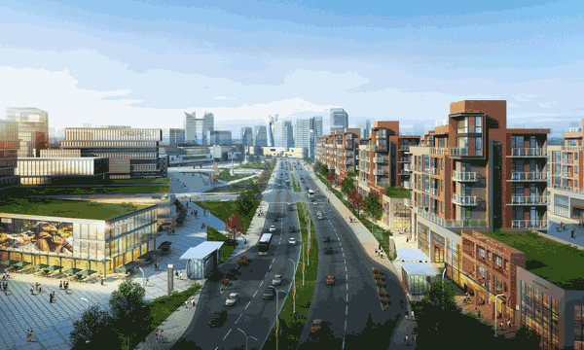
آیین‌نامه نحوه بررسی و تصویب طرح‌های توسعه و عمران محلی، ناحیه‌ای، منطقه‌ای و ملی و مقررات شهرسازی و معماری کشور

Slide 58
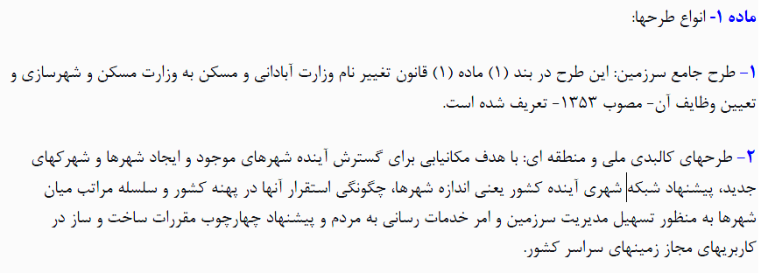
طرح‌های توسعه و عمران محلی، ناحیه‌ای، منطقه‌ای و ملی

Slide 59
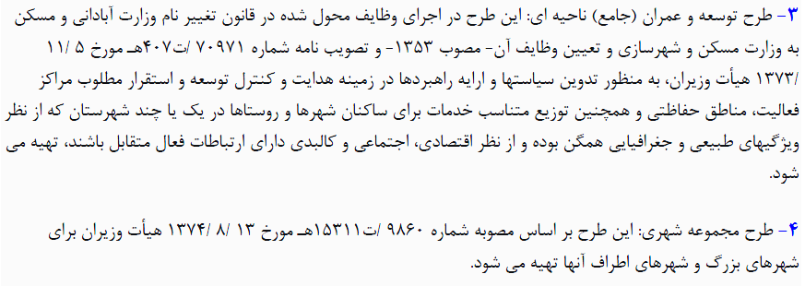
طرح‌های توسعه و عمران محلی، ناحیه‌ای، منطقه‌ای و ملی

Slide 60
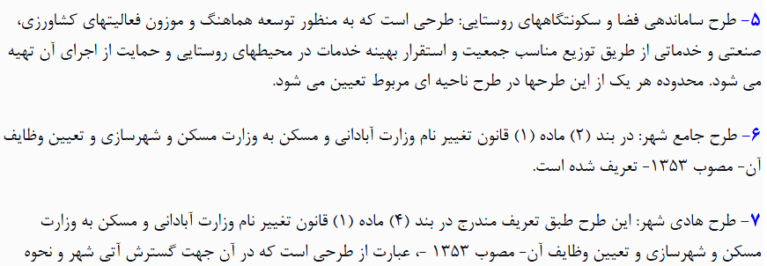
طرح‌های توسعه و عمران محلی، ناحیه‌ای، منطقه‌ای و ملی

Slide 61
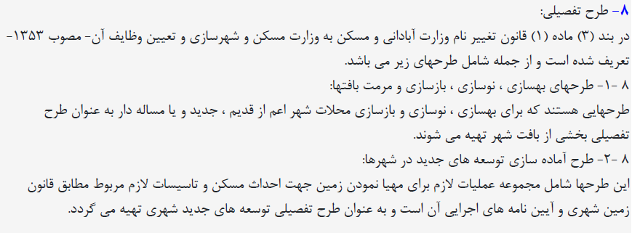
طرح‌های توسعه و عمران محلی، ناحیه‌ای، منطقه‌ای و ملی

Slide 62
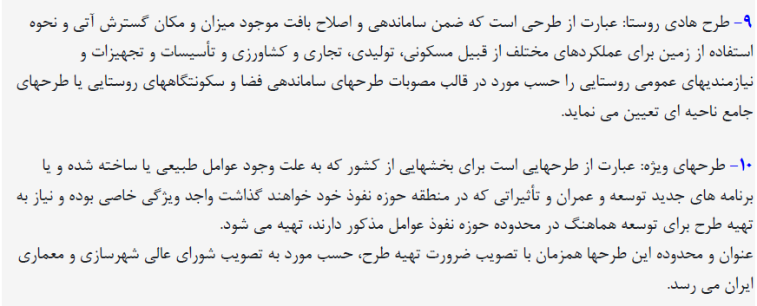
طرح‌های توسعه و عمران محلی، ناحیه‌ای، منطقه‌ای و ملی

Slide 63

قانون مدیریت پسماندها

Slide 64
قانون مدیریت پسماندها
پسماندهای عادی: به کلیه پسماندهایی گفته میشود که به صورت معمول از فعالیتهای روزمره انسانها در شهرها، روستاها و خارج از آنها تولید میشود. ازقبیل زباله های خانگی و نخاله های ساختمانی
پسماندهای پزشکی (بیمار ستانی): به کلیه پسماندهای عفونی و زیان آور ناشی از بیمارستانها، مراکز بهداشتی، درمانی، آزمایشگاههای تشخیص طبی و سایر مراکز مشابه گفته میشود. سایر پسماندهای خطرناک بیمارستانی از شمول این تعریف خارج است .

Slide 65
قانون مدیریت پسماندها
پسماندهای ویژه: به کلیه پسماندهایی گفته میشود که به دلیل بالا بودن حداقل یکی از خواص خطرناک از قبیل سمیت، بیماریزایی، قابلیت انفجار یا اشتعال، خورندگی و مشابه آن بهمراقبت ویژه نیاز داشته باشد و آن دسته از پسماندهای پزشکی و نیز بخشی از پسماندهای عادی، صنعتی، کشاورزی که نیاز به مدیریت خاص دارند جزء پسماندهای ویژه محسوب میشوند.
پسماندهای کشاورزی: به پسماندهای ناشی از فعالیتهای تولیدی در بخش کشاورزی گفته میشود از قبیل فضولات، لاشه حیوانات (دام، طیور و آبزیان) و محصولات کشاورزی فاسد یا غیر قابل مصرف .

Slide 66
قانون مدیریت پسماندها
ماده 6 - سازمان صدا و سیمای جمهوری اسلامی ایران و سایر رسانه هایی که نقش اطلاع رسانی دارند و همچنین
دستگاههای آموزشی و فرهنگی موظفند جهت اطلاع رسانی و آموزش، جداسازی صحیح، جمع آوری و بازیافت
پسماندها اقدام و با سازمانها و مسؤولین مربوط همکاری نمایند.

Slide 67
قانون مدیریت پسماندها
ماده 7 - مدیریت اجرایی کلیه پسماندها غیر از صنعتی و ویژه در شهرها و روستاها و حریم آنها به عهده شهرداریها و دهیاریها و در خارج از حوزه و وظایف شهرداریها و دهیاریها به عهده بخشداریها میباشد.
مدیریت اجرایی پسماندهای صنعتی و ویژه به عهده تولیدکننده خواهد بود. درصورت تبدیل آن به پسماند عادی به عهده شهرداریها ،دهیاریها و بخشداریها خواهد بود.

Slide 68
آیین‌نامه قانون اصلاح قانون حفظ و گسترش فضای سبز در شهرها

Slide 69
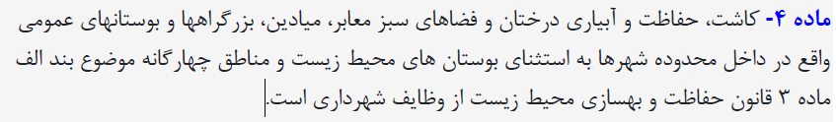
آیین‌نامه قانون اصلاح قانون حفظ و گسترش فضای سبز در شهرها
تعاریف (نهال، درخت، بن درخت، باغ، فضای سبز شهری و ...)

Slide 70
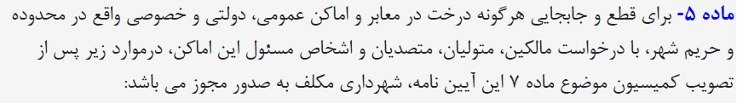
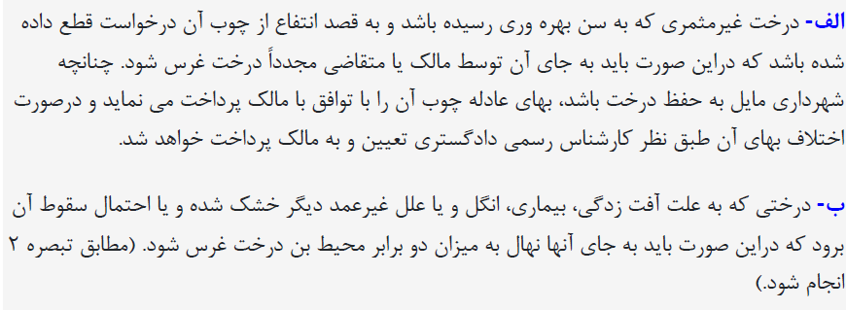
آیین‌نامه قانون اصلاح قانون حفظ و گسترش فضای سبز در شهرها

Slide 71
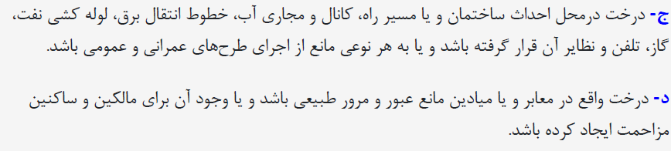
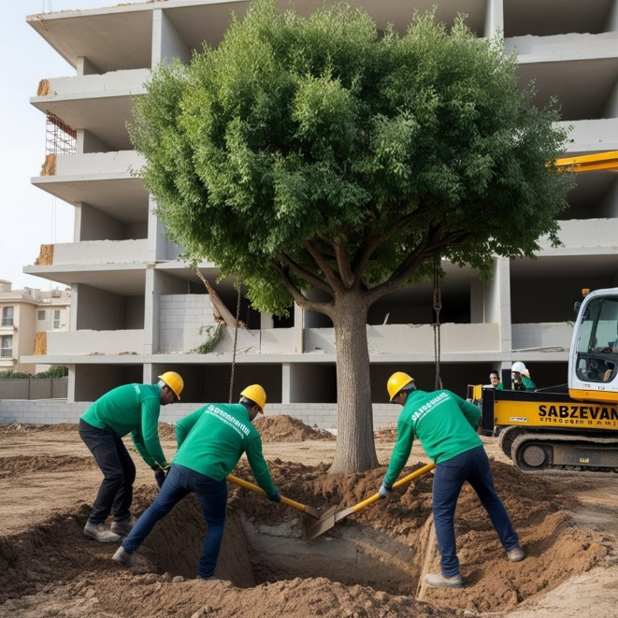
آیین‌نامه قانون اصلاح قانون حفظ و گسترش فضای سبز در شهرها

Slide 72

دستورالعمل اجرایی بند (ت) تبصره 6 قانون بودجه سال 1402

Slide 73
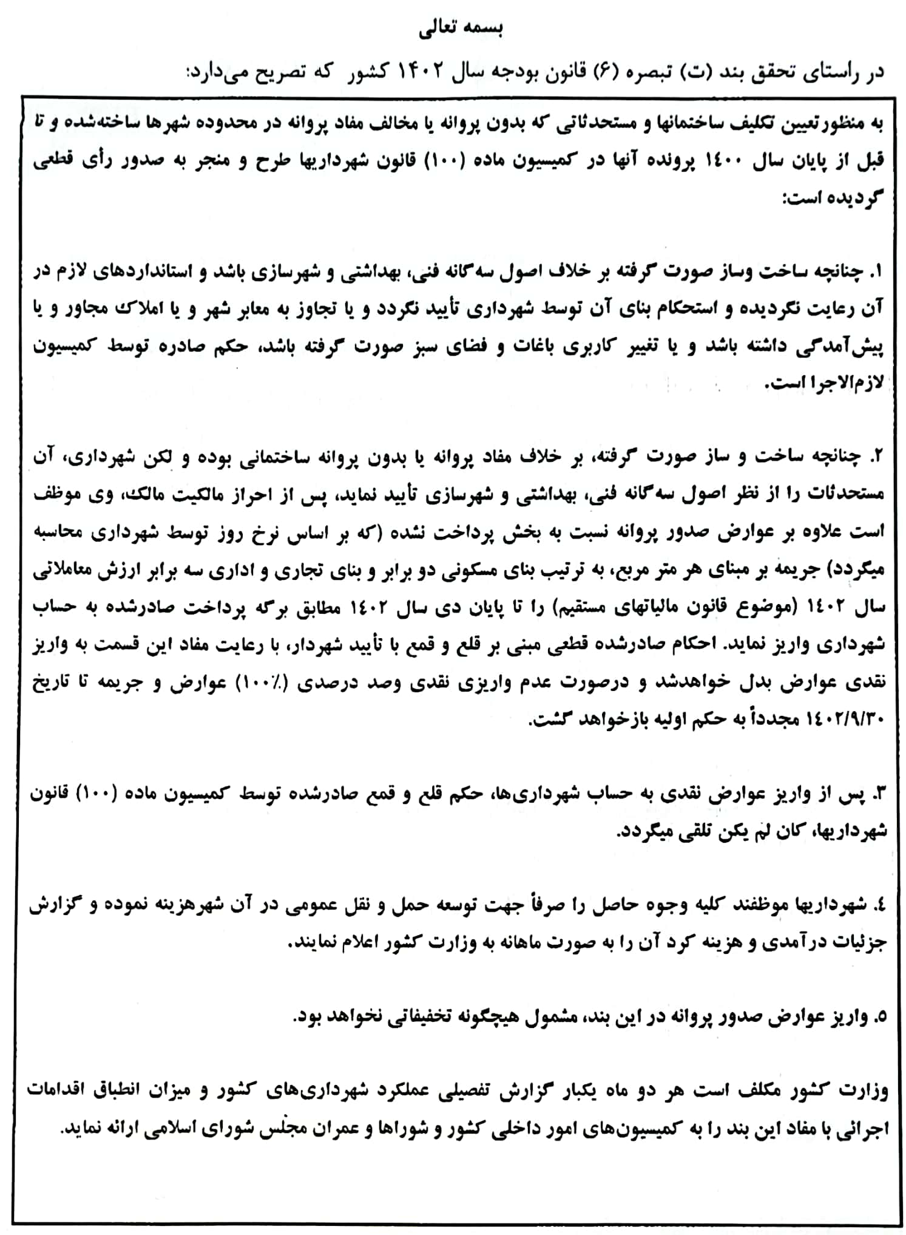

Slide 74

رای هیات عمومی دیوان عدالت اداری درباره غیرقانونی بودن دریافت عوارض تحت عنوان عوارض تعمیرات ساختمان

Slide 75
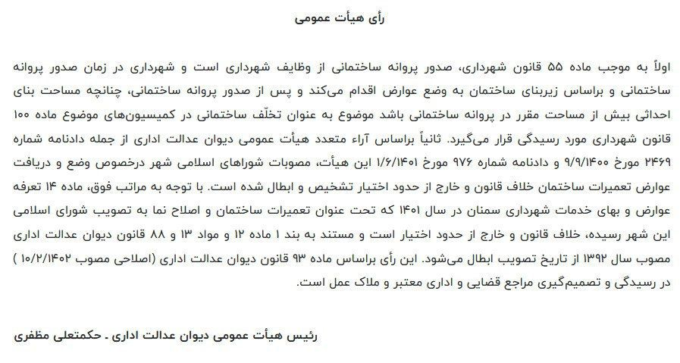

Slide 76

تمدید قراردادهای خدمات نظارت تا اتمام کار

Slide 77
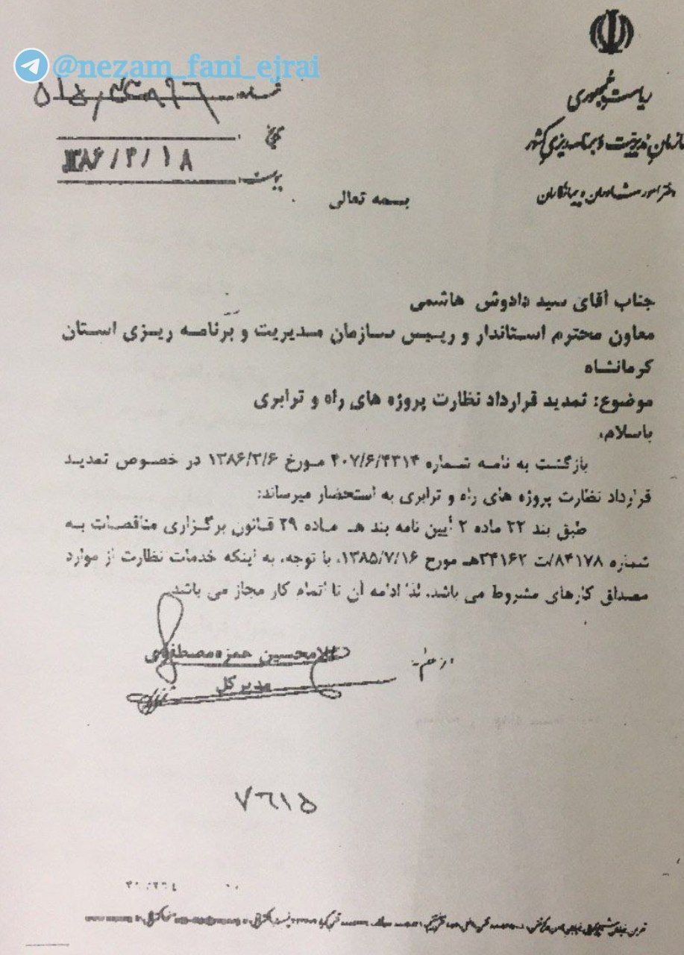

Slide 78
سوالات
مناقصه را تعریف کنید.
پاسخ: مناقصه به معنای واگذاری پروژه، خرید کالا یا خدمات مورد نیاز شرکت یا شخص مناقصه‌گر است که کمترین میزان قیمت را پیشنهاد کرده است. در این فرایند رقابت درواقع میان شرکت‌های تامین کننده خدمات و پیشنهاد دهندگان با کمترین قیمت به سازمان درخواست دهنده یا کارفرما است.

Slide 79
سوالات
اموال شهرداری به چند نوع تقسیم می‌شود؟ مختصر توضیح دهید.
پاسخ: اموال شهرداري ها اعم از منقول و غيرمنقول بر دو نوع تقسيم ميشود : اموال اختصاصي و اموال عمومي.
اموال اختصاصي شهرداري اموالي است كه شهرداري حق تصرف مالكانه نسبت بآنها را دارد از قبيل اراضي و ابنيه و اثاثه و نظائر آن.
اموال عمومي شهرداري اموالي است كه متعلق بشهر بوده و براي استفاده عموم اختصاص يافته است مانند معابر عمومي، خيابان ها، ميادين، پلها، گورستان ها، سيل برگردان مجاري آب و فاضل آب و متعلقات آنها، انهار عمومي، اشجار اعم از اشجاري كه شهرداري يا اشخاص در معابر و ميادين عمومي غرس نموده باشند، چمن كاري، گل كاري و امثال آن.

Slide 80
سوالات
ملک مشاع چیست؟
پاسخ: ملک مشاع نوعی ملک است که مالکیت عرصه و اعیان آن بین 2 یا چند نفر مشترک خواهد بود و هر یک از بخش‌های این ملک تحت مالکیت شرکا است.

Slide 81
سوالات
منظور از بایر شهری چیست؟
پاسخ: اراضي باير شهري زمينهائي است كه سابقه عمران و احياء داشته و بتدريج بحالت موات برگشته اعم از آنكه صاحب مشخصي داشته و يا نداشته باشد.

Slide 82
سوالات
چهار نمونه طرح توسعه شهری را نام ببرید.
پاسخ:
طرح جامع شهر
طرح تفضیلی
طرح هادی روستا
طرح های ویژه

Slide 83
با سپاس از
توجه شما

